Slide 1
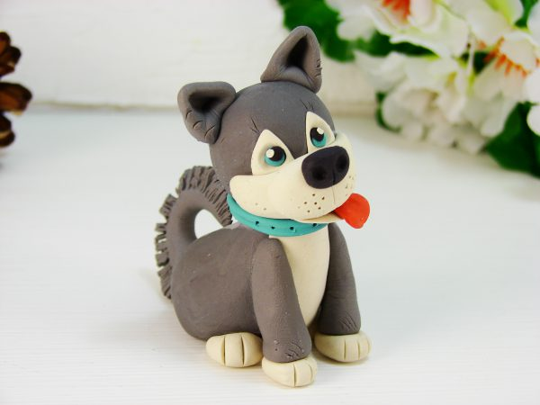
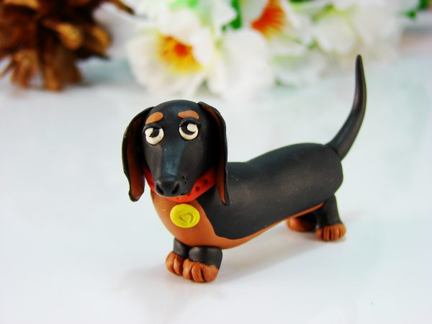
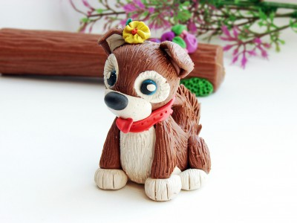
Как сделать собаку из пластилина?

Slide 2
Вот уже в течение нескольких веков собака является для человека самым преданным другом, помощником и спутником во многих делах. Представить нашу жизнь без таких замечательных животных просто невозможно. Поэтому наш сегодняшний фото-урок будет посвящен лепке собаки из пластилина. Детвора с легкостью сможет выполнить все этапы работы, однако помощь родителей все же может понадобиться.

Slide 3
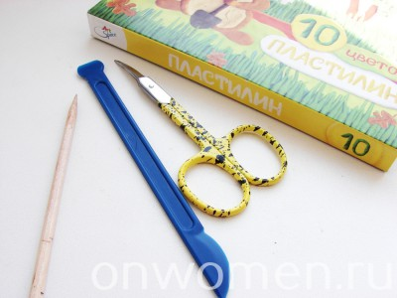
Для лепки собачки нужно приготовить некоторые материалы:
пластилин коричневого, черного, белого, красного и голубого цвета;
маленькие ножницы;
одна зубочистка;
деревянная шпажка;
стека.

Slide 4
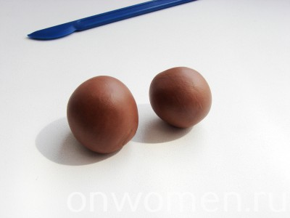
Шаг 1. Выбираем из пластилинового набора коричневый брусочек, разминаем его и скатываем в шар. Далее из шарика нужно сформировать две заготовки. Одну из них делаем немного меньшего диаметра.

Slide 5
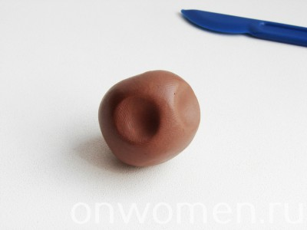
Шаг 2. Сначала создадим глаза и мордочку. Пальцами делаем два углубления на меньшем шарике

Slide 6
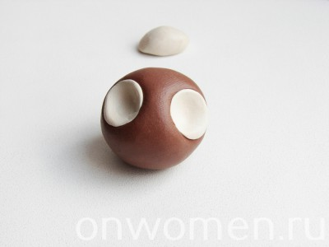
Прикрепляем к ямкам белые кружочки и осторожно вдавливаем их подушечкой пальца

Slide 7
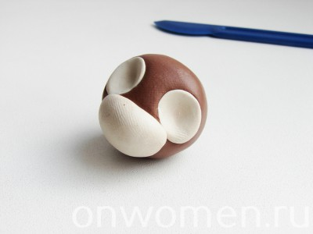
Шаг 3. После чего добавляем белую мордочку овальной формы. Присоединяем ее к центру мордашки и разравниваем ее контур пальцами

Slide 8
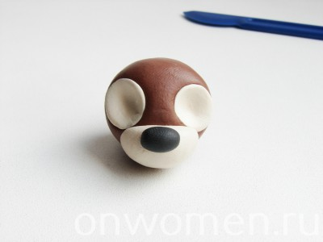
Шаг 4. Сверху прилепим маленьких черный нос.

Slide 9
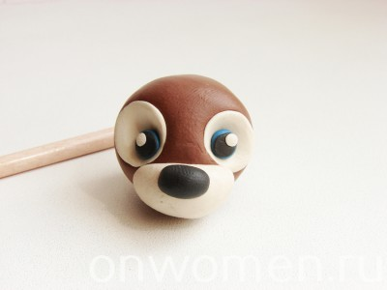
Шаг 5. Возвращаемся к созданию глазок. Приготовим два голубых и черных мини-кружочка и два крошечных белых шарика для создания бликов.
Собираем из деталей глазки, а после фиксируем их в углублениях на мордочке.

Slide 10
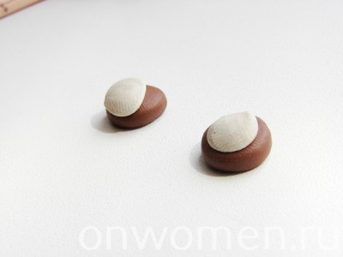
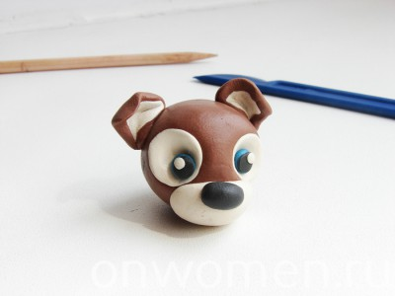
Шаг 6. Далее лепим ушки. Скатываем из коричневого и белого пластилина по два шарика. Соединяем белые детали с коричневыми и расплющиваем их в лепешки.
Формируем из них треугольные заготовки, а после присоединяем их к голове.

Slide 11
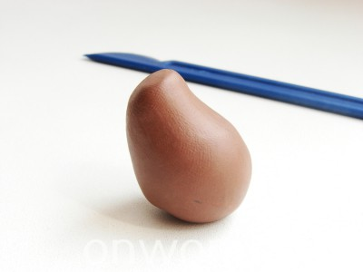
Шаг 7. Далее делаем туловище животного. Скатываем каплеобразную заготовку, ее верхнюю часть немного выгибаем.

Slide 12
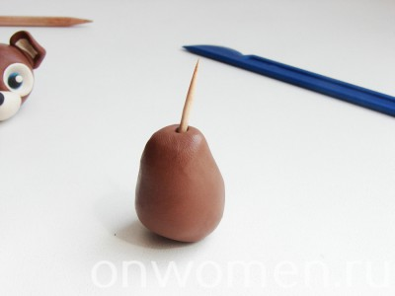
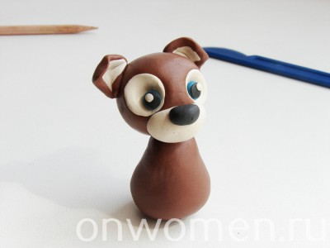
Фиксируем в верхушке туловища зубочистку и присоединяем сверху голову.

Slide 13
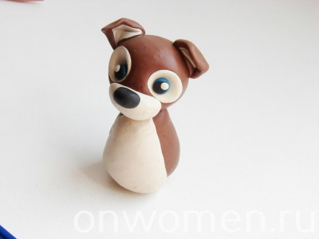
Шаг 8. Из белой массы формируем овал, расплющиваем его и крепим к передней части туловища.

Slide 14
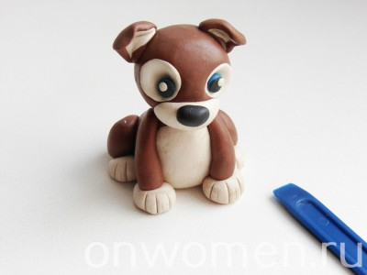
Шаг 9. Для изготовления передних лап понадобятся коричневые колбаски, а для задних лап – шарики. Крепим их к туловищу собаки. Дополняем их кончики белыми шариками. Прорезаем их кончиком стеки.

Slide 15
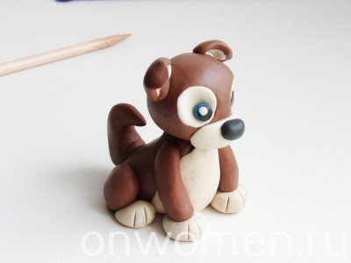
Шаг 10. Из колбаски коричневого тона делаем хвостик.

Slide 16
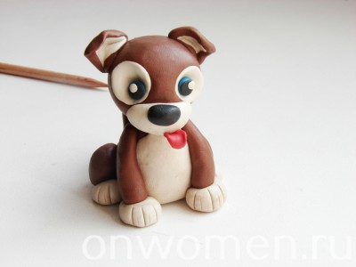
Шаг 11. Язык делаем из красного шарика. Крепим его к белой области мордашки, предварительно расплющив его шпажкой/стекой.

Slide 17
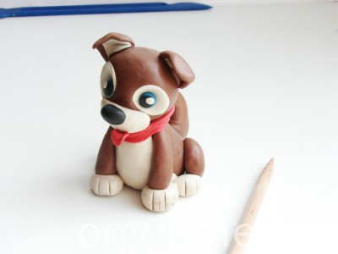
Шаг 12. Из красной массы слепим ошейник. В углублении прокалываем маленькие дырочки.

Slide 18
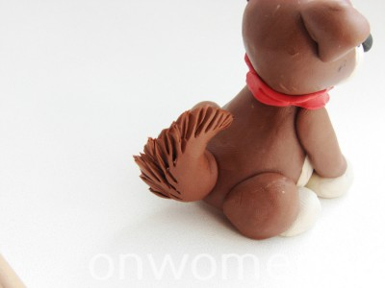
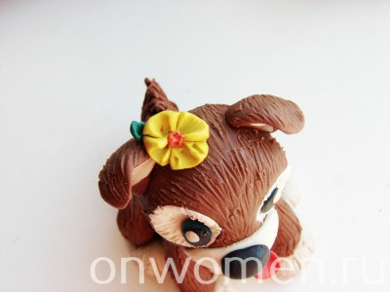
Шаг 13. Теперь имитируем фактуру шерсти. Стекой надрезаем верхнюю часть хвостика. После чего шпажкой по всей поверхности поделки создаем множество полосочек.
Шаг 14. Украсим ушко песика пластилиновым цветочком.

Slide 19
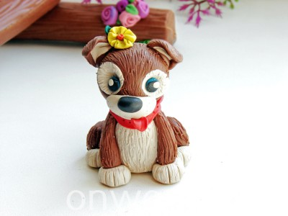
Собачка готова!

